Slide 1


ỦY BAN NHÂN DÂN QUẬN LONG BIÊN
TRƯỜNG MẦM NON GIA THƯỢNG
KHÁM PHÁ KHOA HỌC
Chủ đề: Bản thân của bé
Đề tài: Các giác quan của bé
Lứa tuổi: 5 - 6 tuổi
Giáo viên: Phạm Thị Thảnh
NĂM HỌC: 2017 - 2018

Slide 2

Mục đích, yêu cầu :
- Trẻ biết gọi tên các giác quan của cơ thể bé, biết được tác dụng của các giác quan đó.
- Trẻ biết gọi tên các các giác quan của cơ thể bé thông qua việc quan sát.Rèn khả năng chú ý và ghi nhớ có chủ định ở trẻ;Phát triển ở trẻ một số ngôn ngữ thông qua việc gọi tên các bộ phận, các giác quan: tay, chân, thị giác, thính giác…
- Trẻ biết cách giữ gìn cơ thể khoẻ mạnh, biết chăm sóc các giác quan sạch sẽ để có một cơ thể khoẻ mạnh và tránh làm những việc gây tổn thương cho các giác quan.

Slide 3


Hoạt động 1: “Cùng lắng nghe”

Slide 4




Hoạt động 2:
"Cùng tìm hiểu"

Slide 5


Hoạt động 3:
" Trò chuyện về các giác quan"

Slide 6
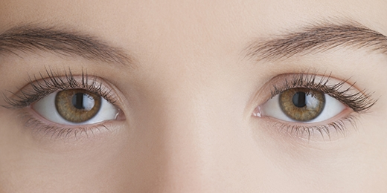

Slide 7
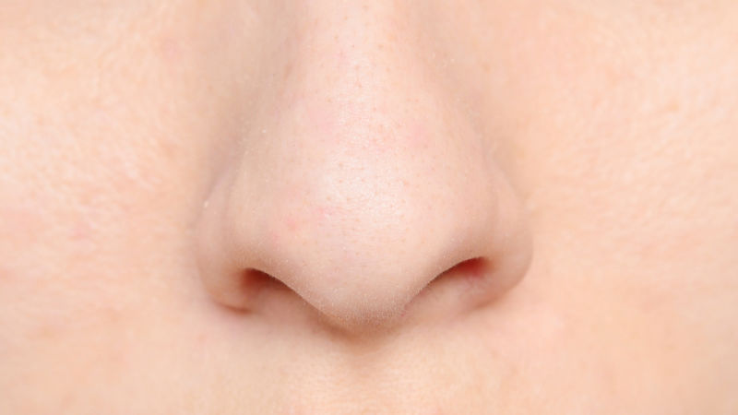

Slide 8
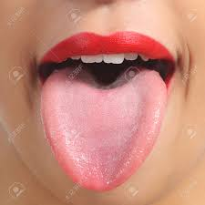

Slide 9
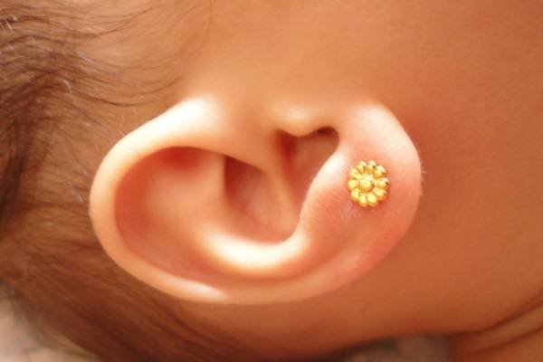

Slide 10
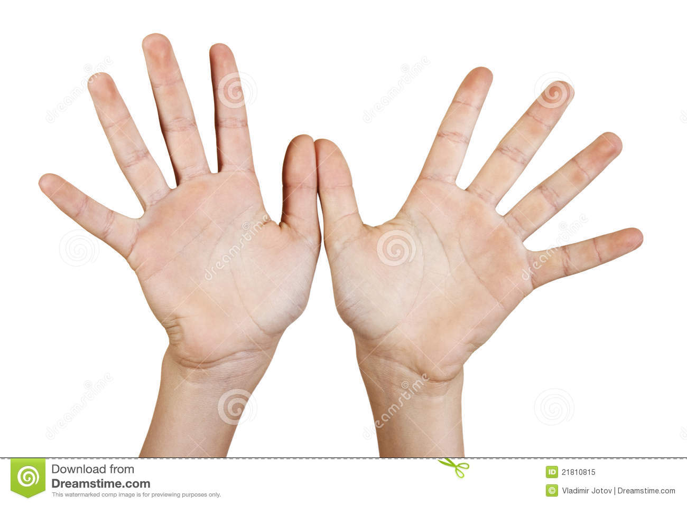

Slide 11



Giáo Dục :
=> Cô giáo dục trẻ vệ sinh các giác quan sạch sẽ như tắm rửa, vệ sinh tai, mắt, mũi, miệng, không chơi vật sắc nhon và nhét các vật nhỏ vào tai mũi. Và chúng mình cần siêng năng tập thể dục,để cơ thể khỏe mạnh,vì cơ thể khỏe mạnh thì các giác quan của chúng ta cũng khỏe mạnh

Slide 12

Hoạt động 4 :
Luyện tập và củng cố

Slide 13


Trò chơi 1 :
“Đồng đội chung sức”

Slide 14


Trò chơi 2 :
“Cùng nhau trổ tài”

Slide 15



Chào Tạm Biệt
Chúc các bé chăm ngoan học giỏi!

